Slide 1


Slide 2
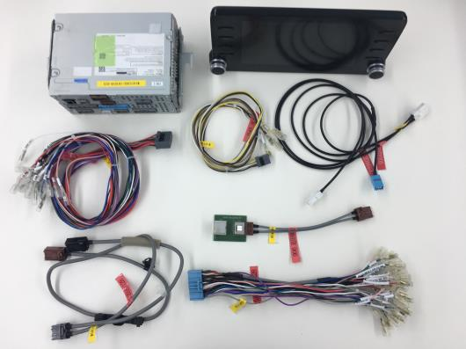
■必要な機材と各部の説明
1-1. TVAAと周辺機器と名称
机上動作環境で必要となるTVAAと周辺機器です。
[TVAA本体]
[ディスプレイ電源ハーネス]
[HDディスプレイ]
[電源ハーネス]
[LVDSハーネス]
[LVDS変換ケーブル]
[USBケーブル]
[拡張ハーネス]

Slide 3
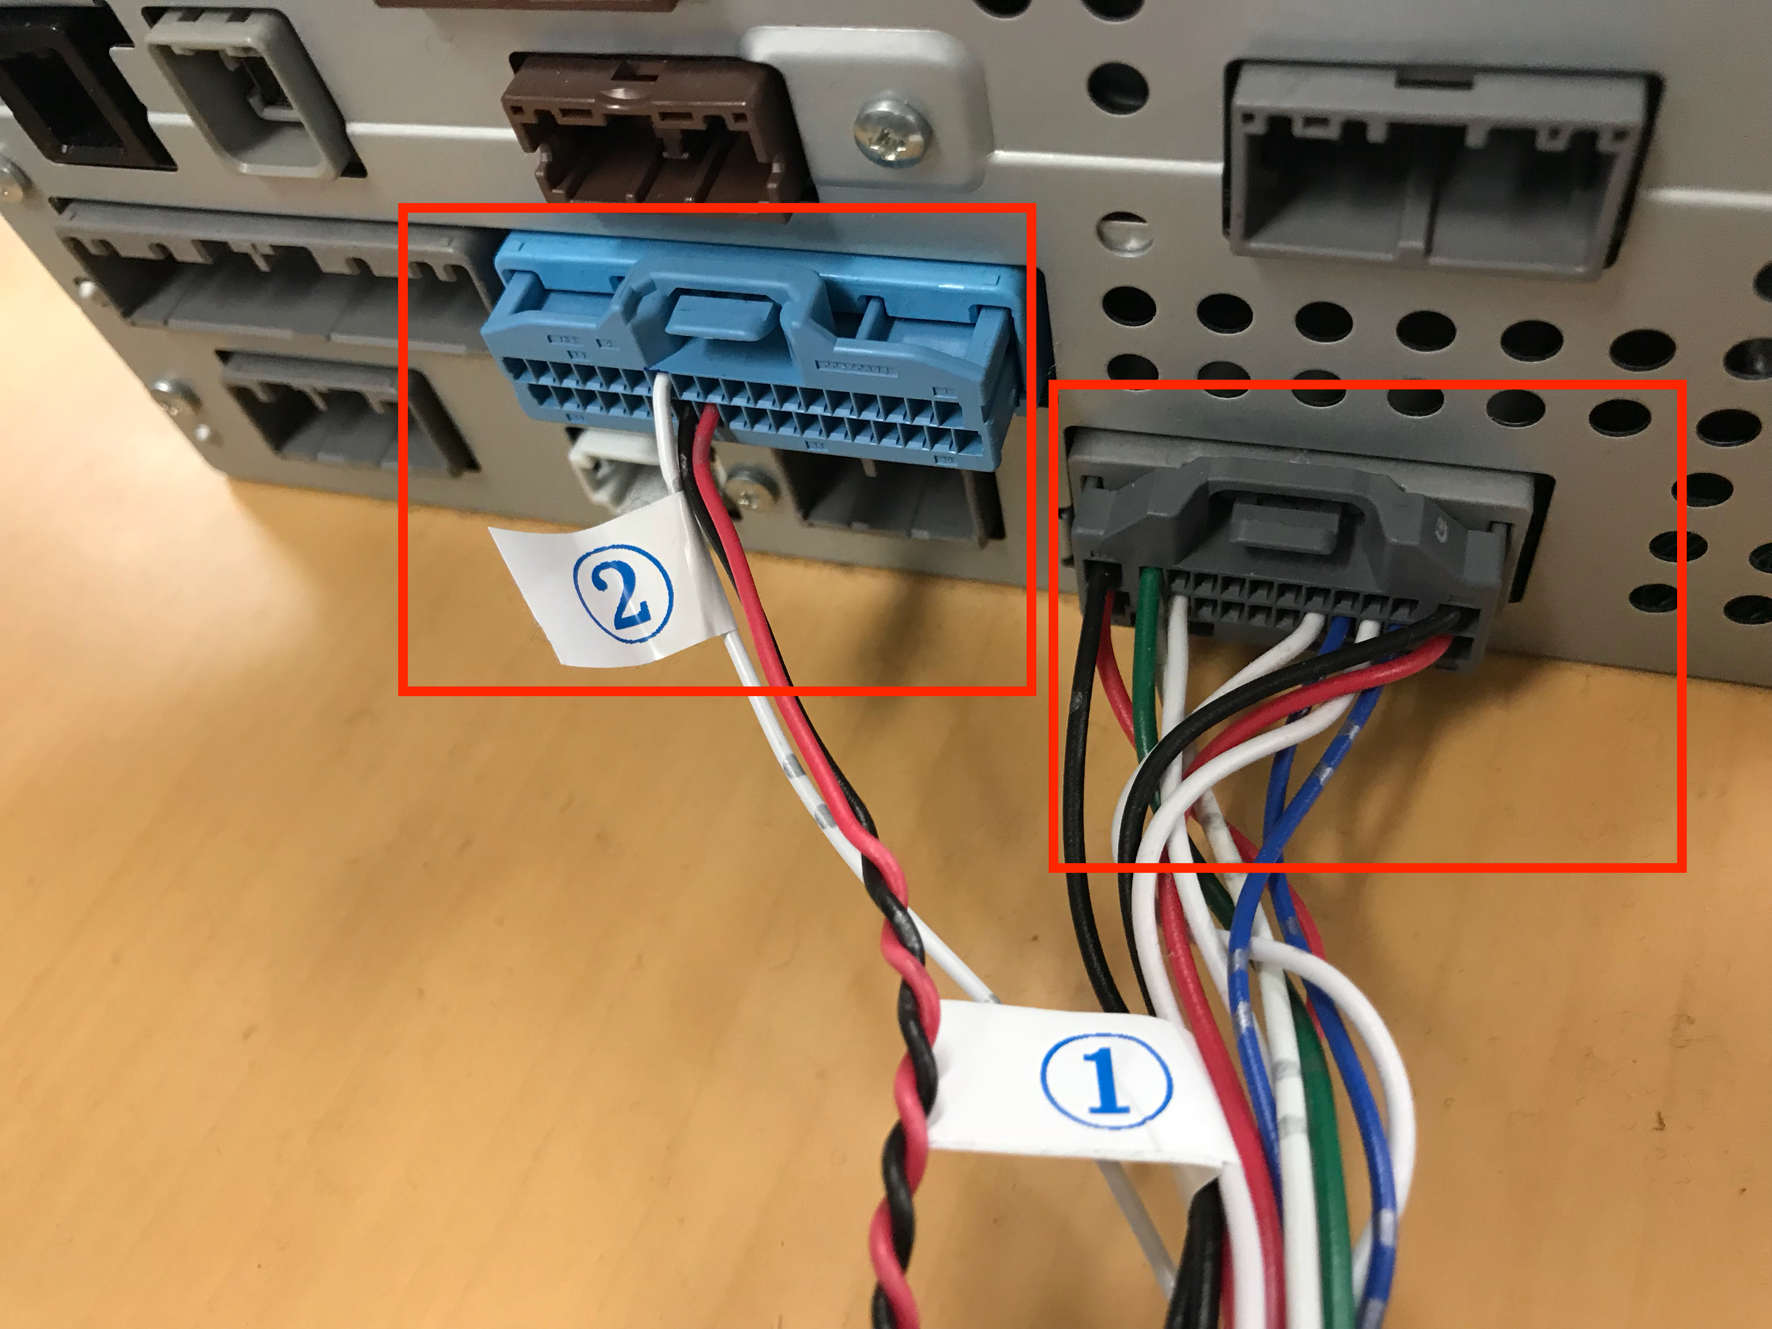
■必要な機材と各部の説明

Slide 4
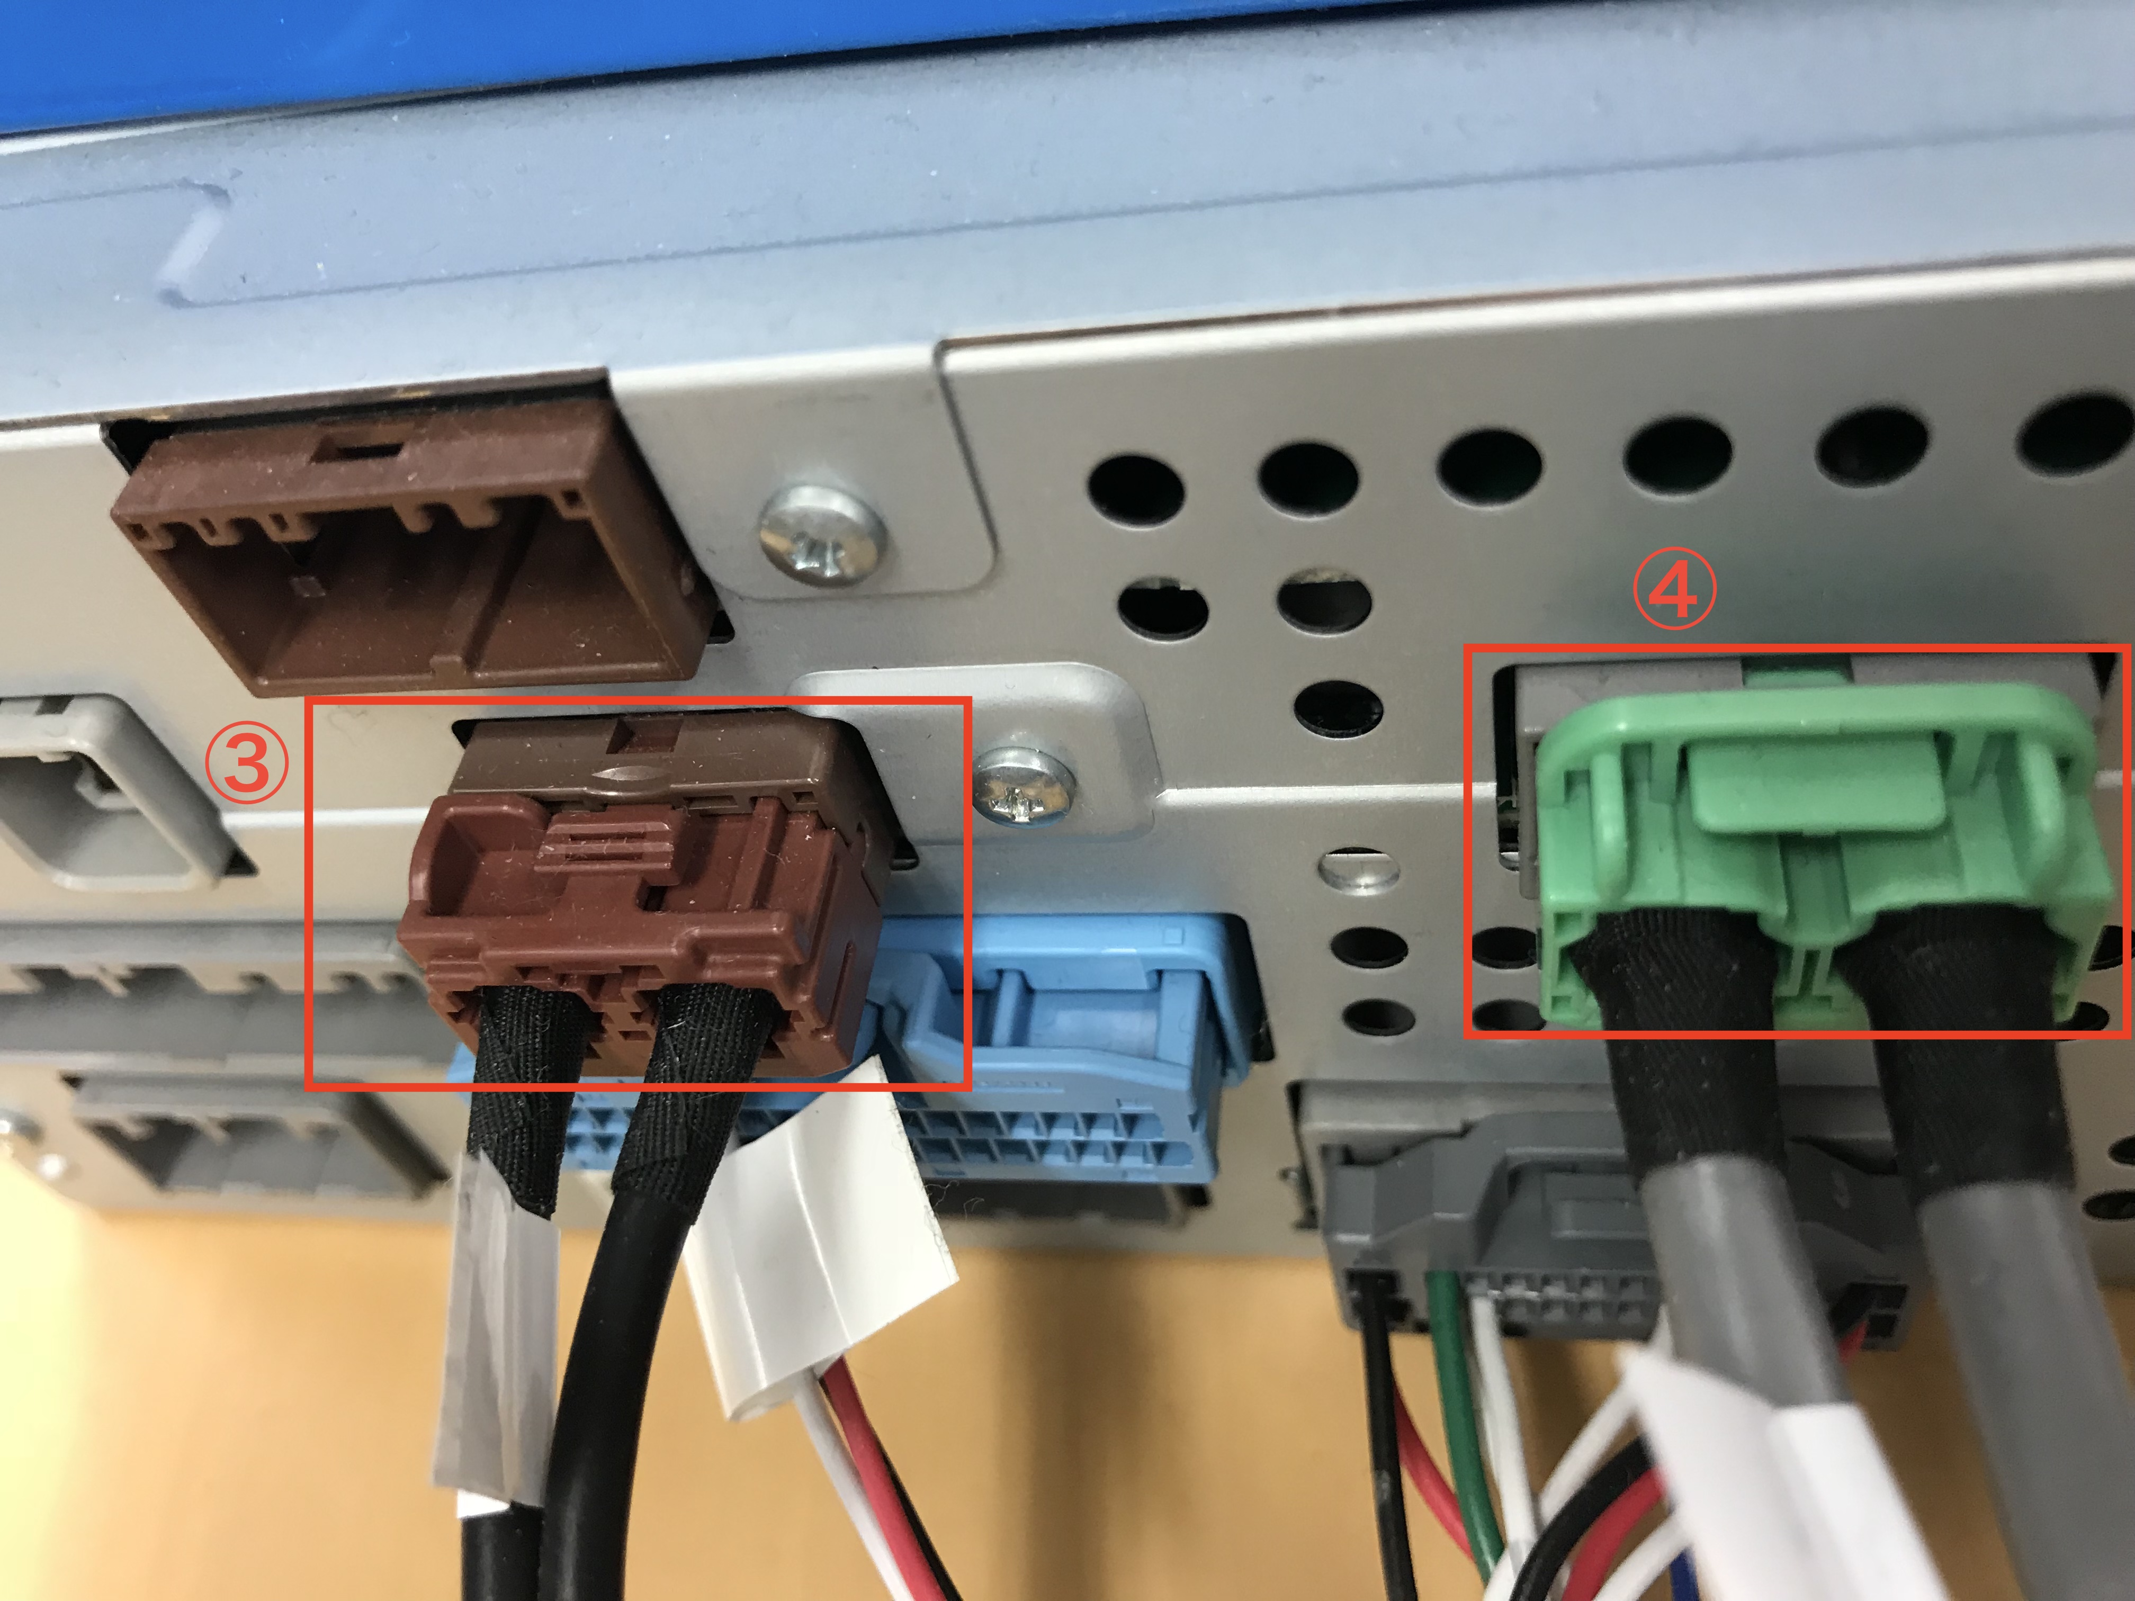
■必要な機材と各部の説明

Slide 5
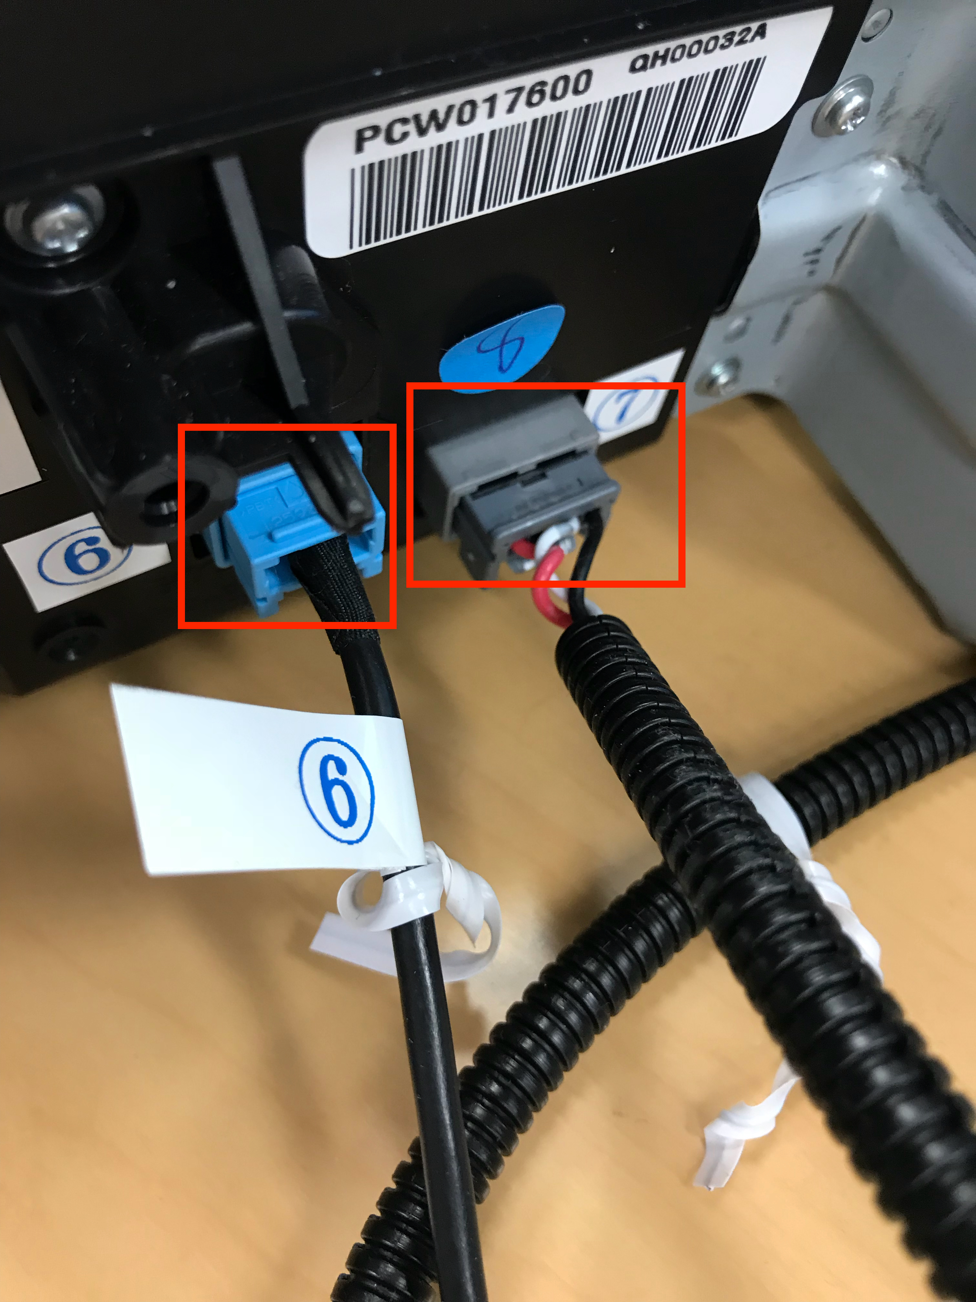
■必要な機材と各部の説明

Slide 6
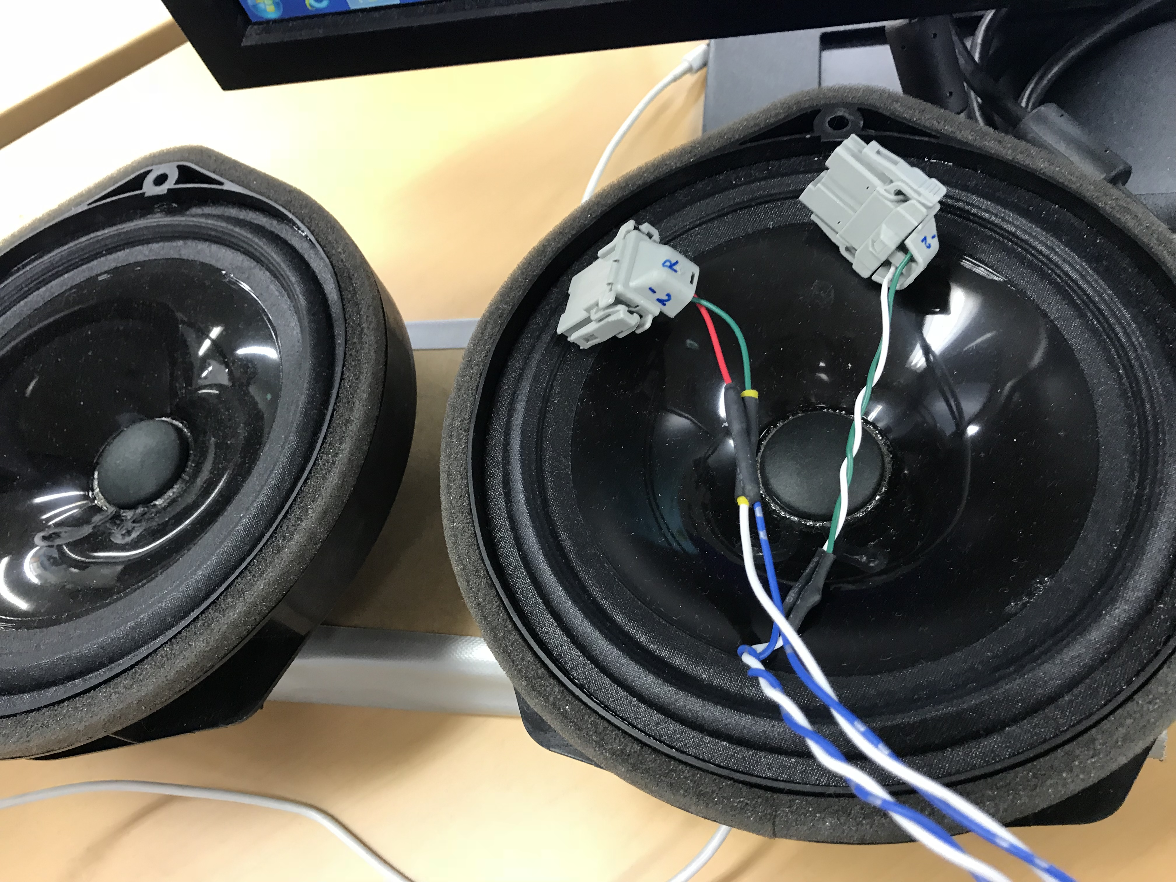
■必要な機材と各部の説明

Slide 7
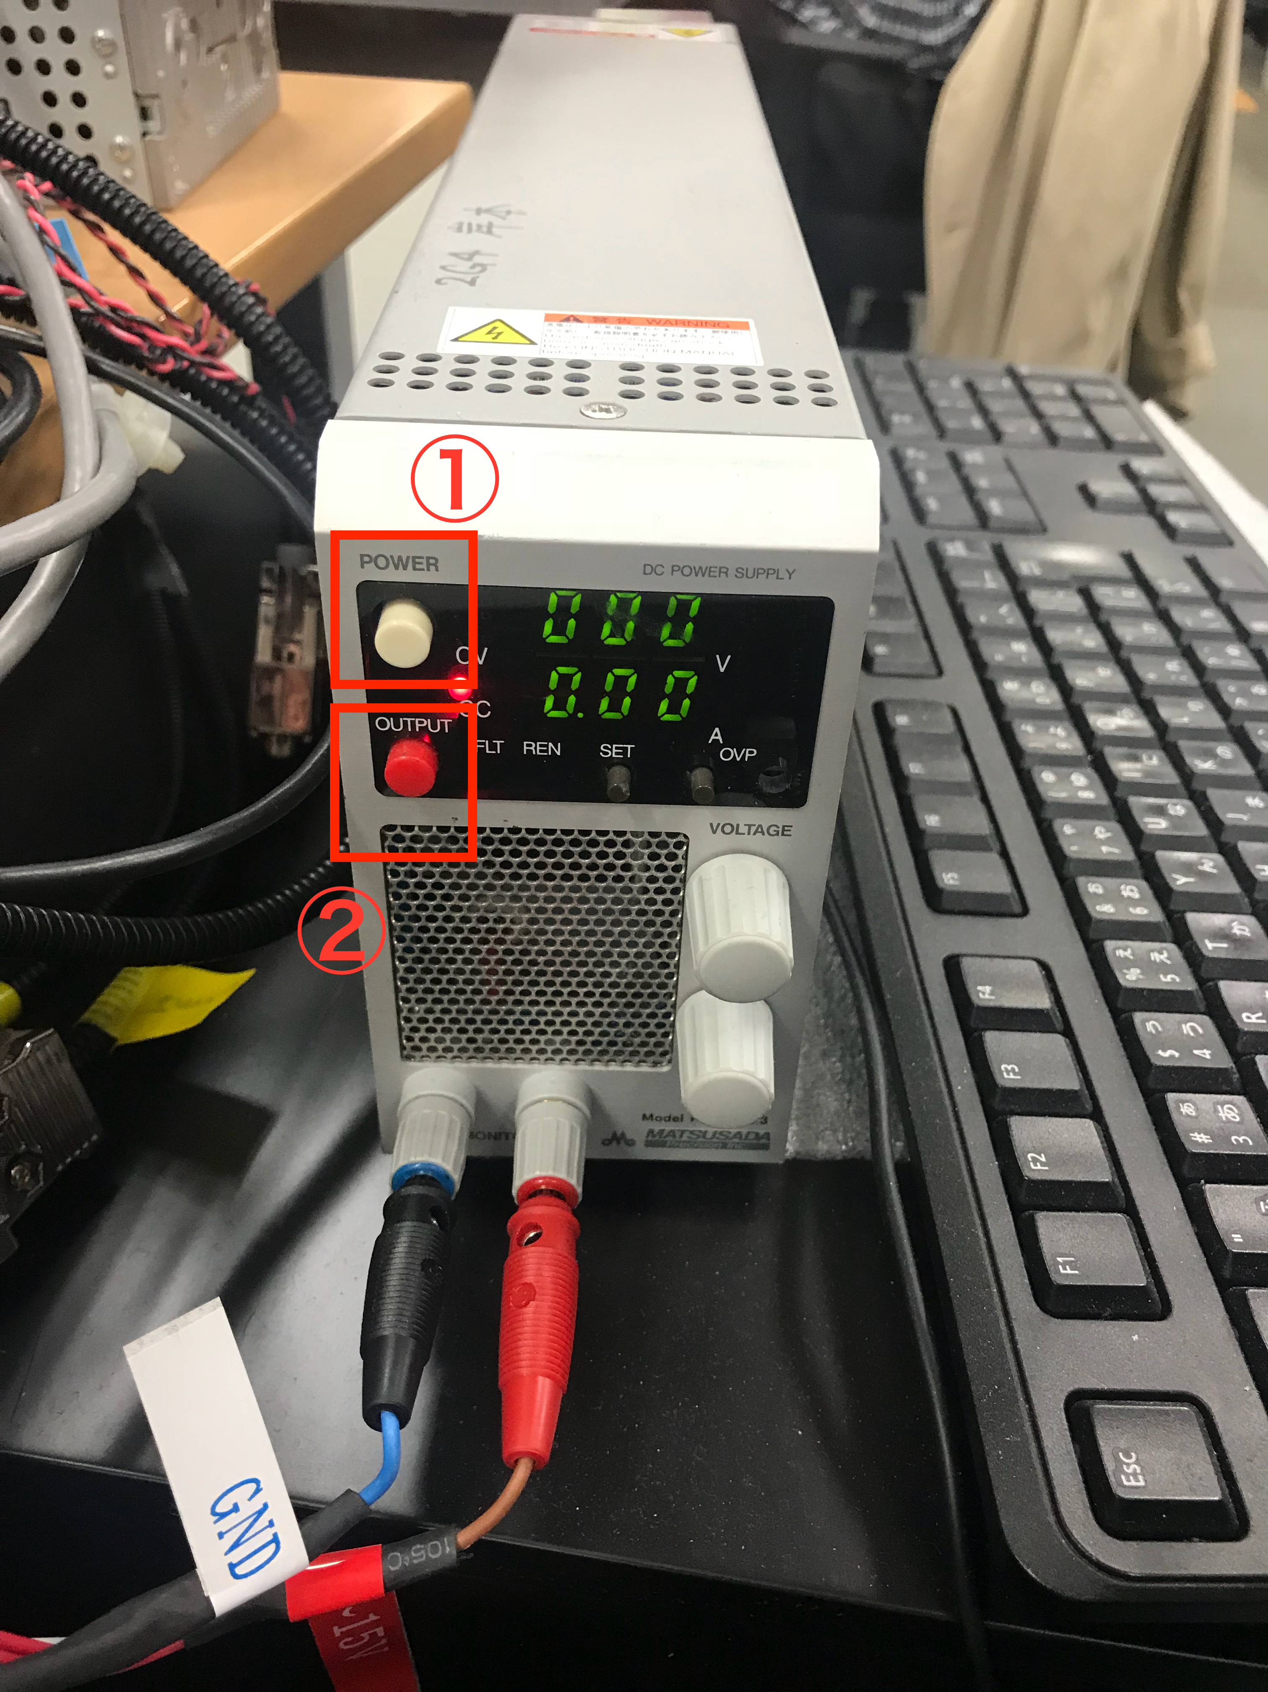
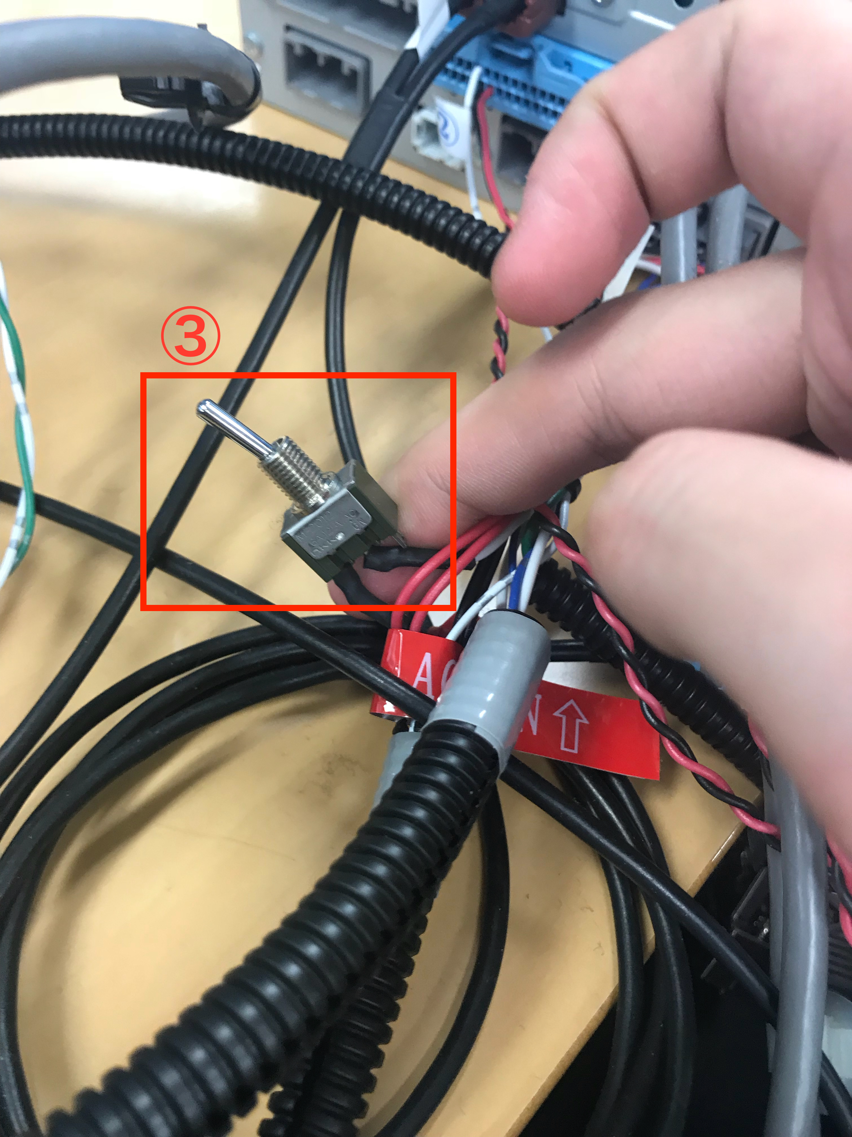
■電源の入れ方
※電源を落とす時は逆の手順

Slide 8
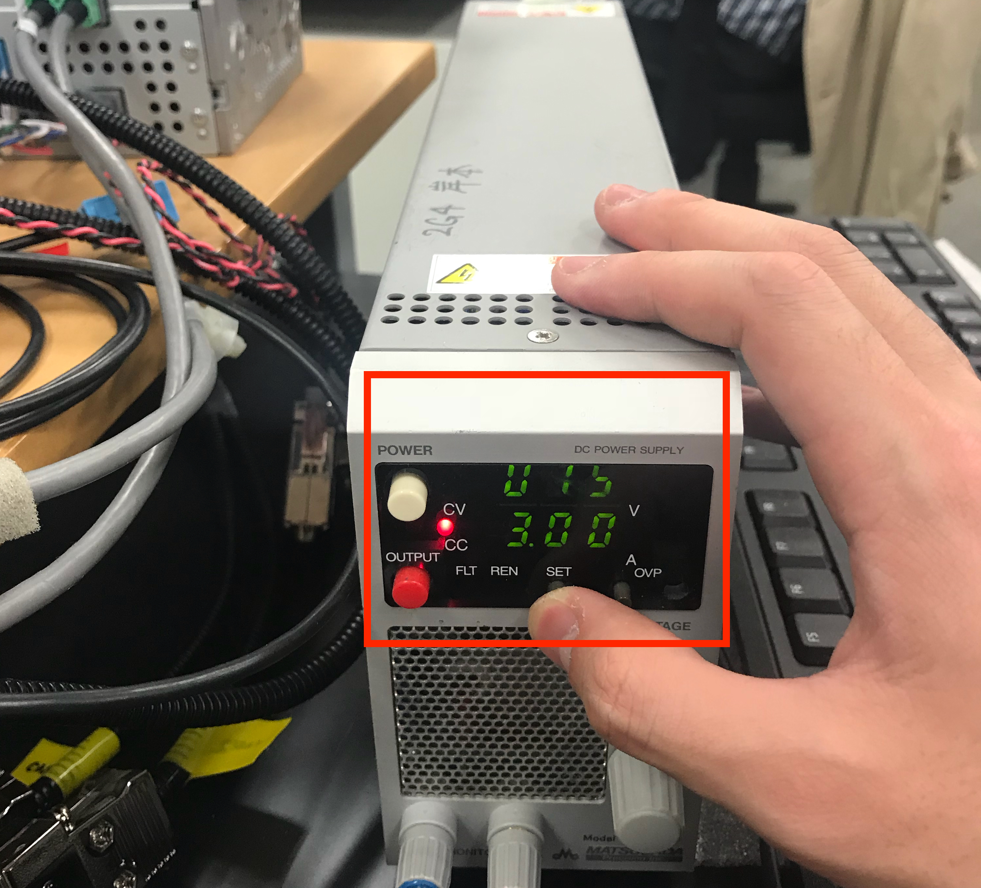
■注意
V(ボルト) : 15V
A(アンペア): 3.00A

Slide 9
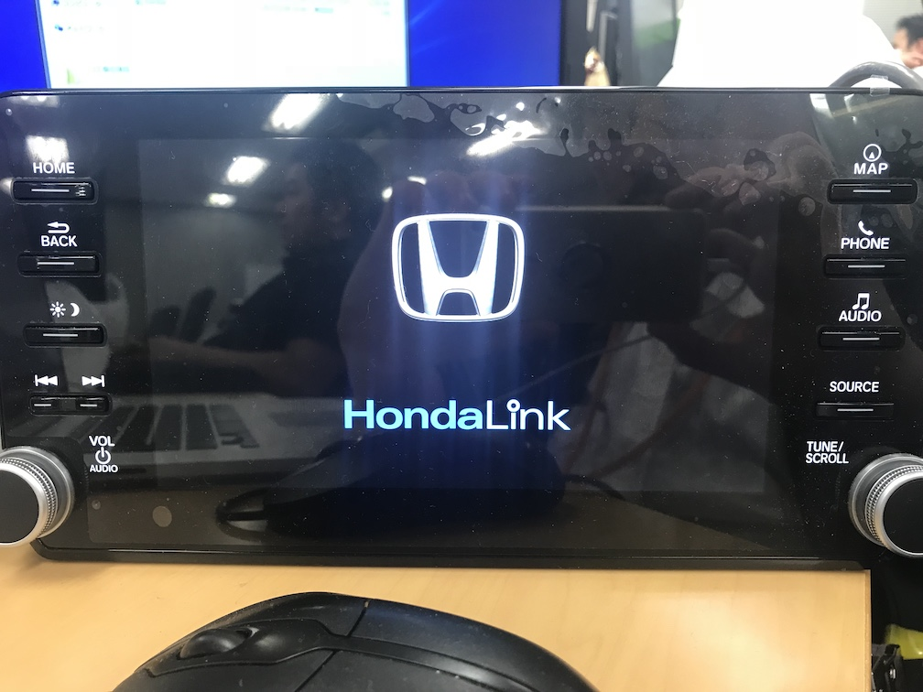
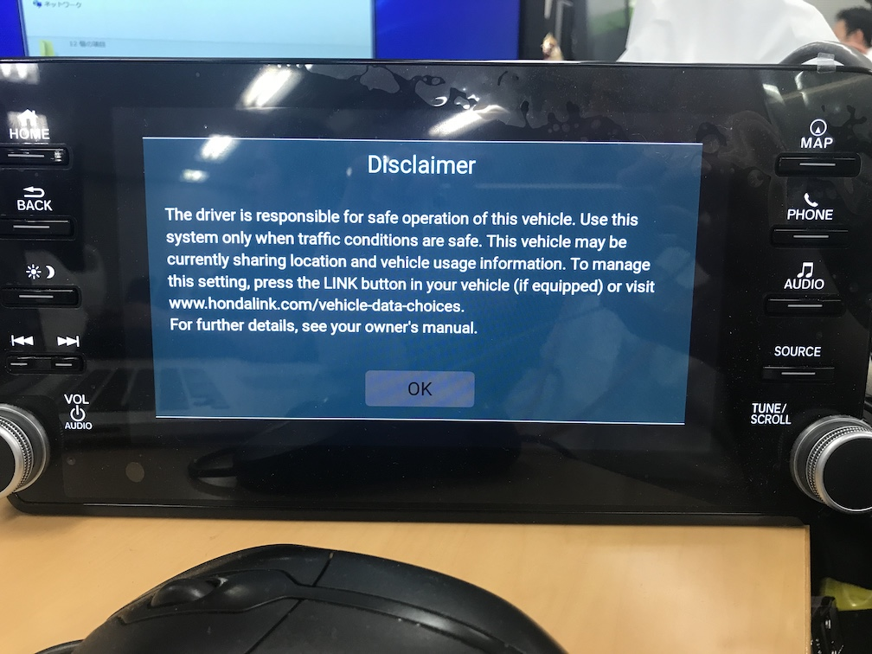
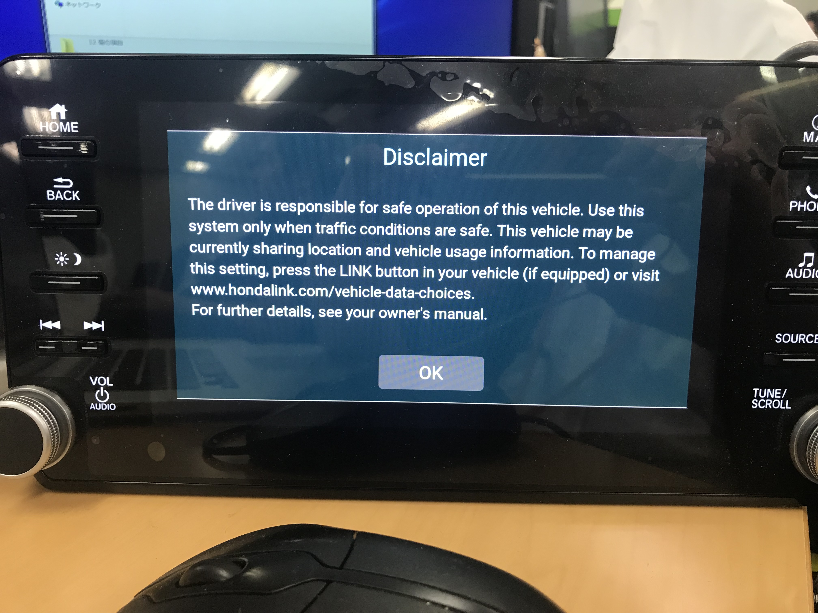
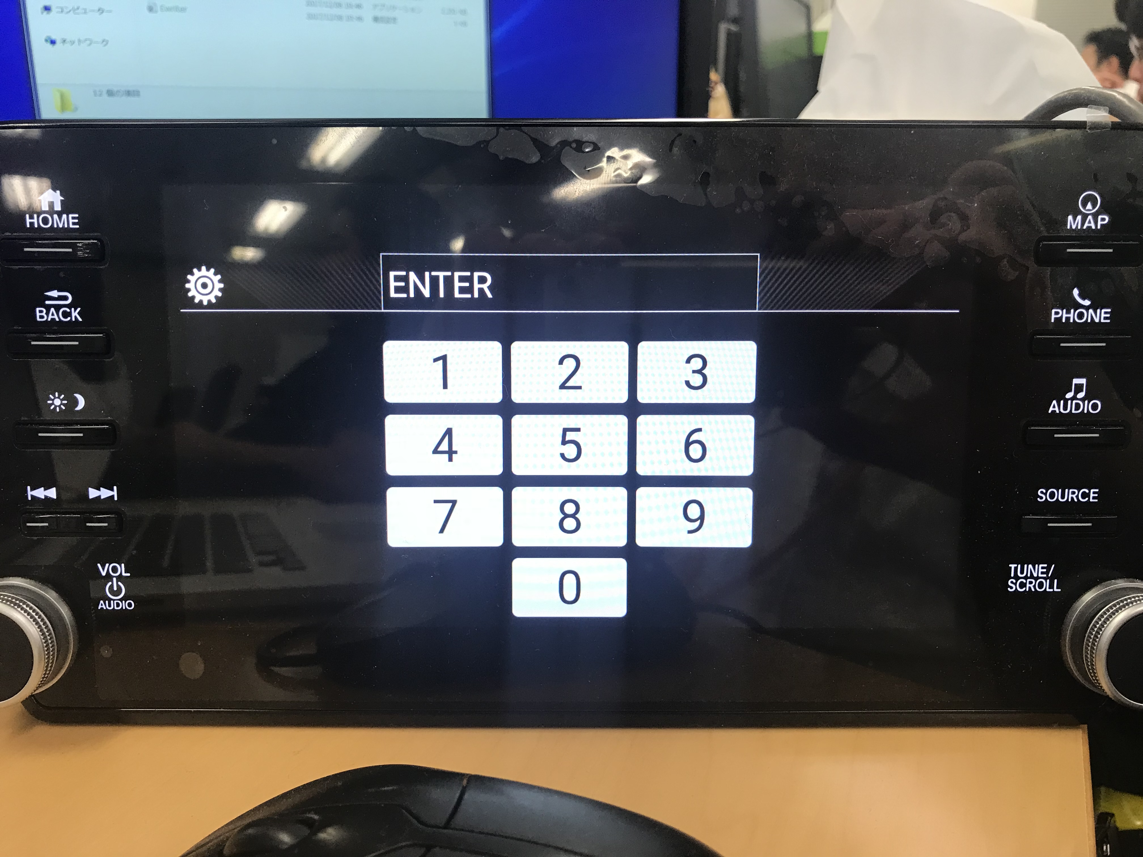
■D/Aの起動
①
②
③
④
12443
と入力してください

